Slide 1
Анализ ресурсов Республики Беларусь
Неотразимые спикеры
Шишова Татьяна и Вакуленчик Владислав
😍😍😍

Slide 2
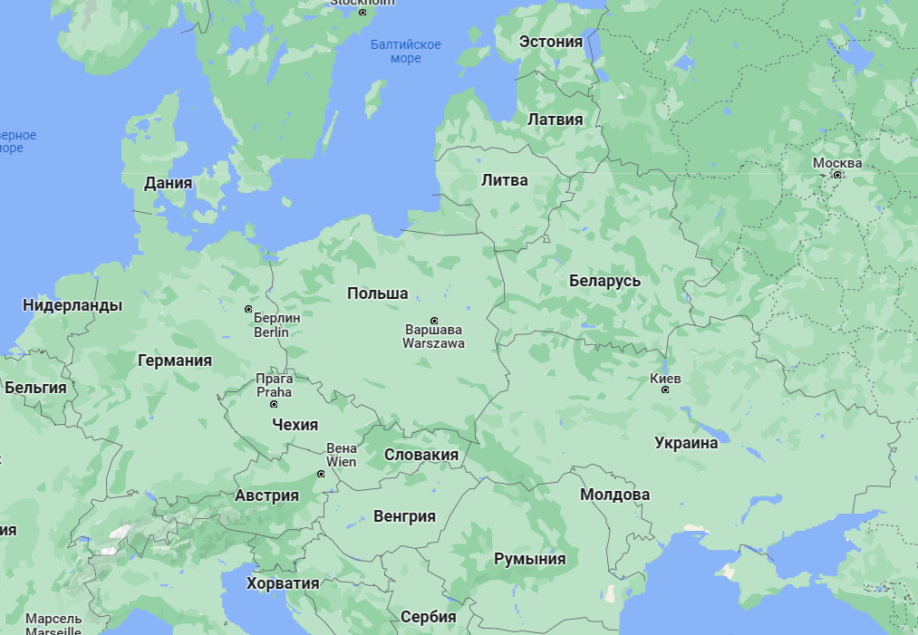
Введение
Беларусь является страной, расположенной в центре Европы, и обладает разнообразными ресурсами, которые стали основой её развития.

Slide 3




Опорный план презентации
Ресурсы природы
Человеческие ресурсы
Информационные ресурсы
Материальные ресурсы

Slide 4
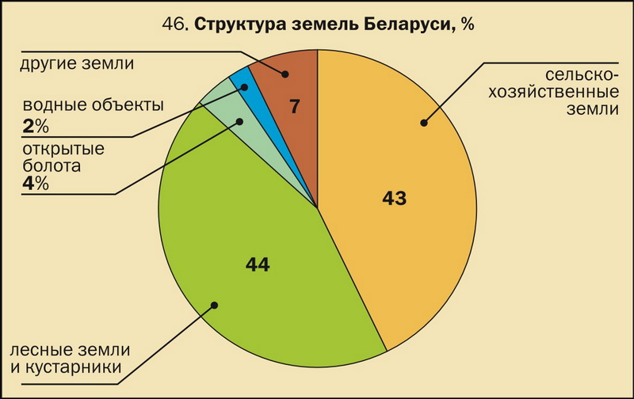
Ресурсы природы
Земельные ресурсы: Значительная часть территории Беларуси занимает сельскохозяйственные угодья. Почва обычно плодородна и подходит для различных видов сельского хозяйства, включая зерновые, овощи, плоды, и сельскохозяйственные культуры.
Земельные угодья занимают более 44% территории Беларуси.
Сельское хозяйство вносит около 8% ВВП страны.
Беларусь экспортирует сельскохозяйственные продукты, включая молоко, мясо и зерно, что способствует валютным поступлениям.

Slide 5
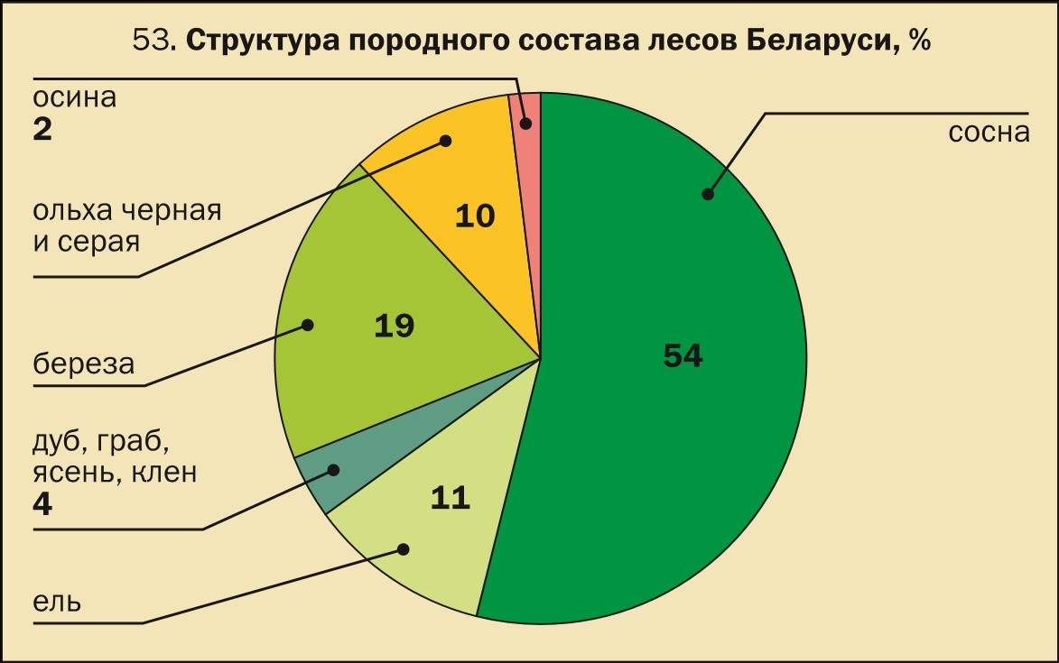
Ресурсы природы
Лесные ресурсы: Беларусь славится своими обширными лесами, которые занимают около трети ее территории. Леса покрывают около 34% территории страны.
Древесина и деревообрабатывающая промышленность составляют значительную часть экспортных доходов Беларуси. Примерно 10% общего объема экспорта страны приходится на деревообрабатывающую продукцию.
Валовая добавленная стоимость в лесной промышленности составляет около 4% ВВП.

Slide 6
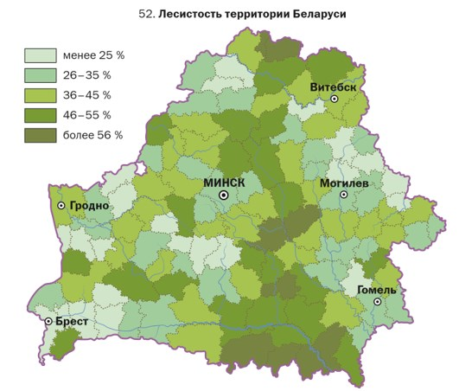

Slide 7
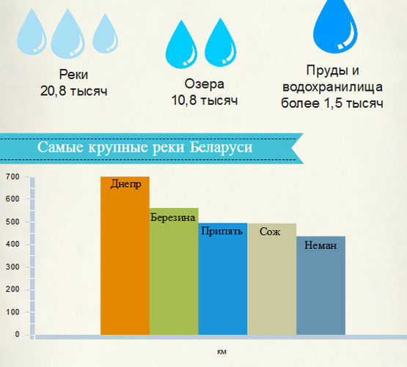
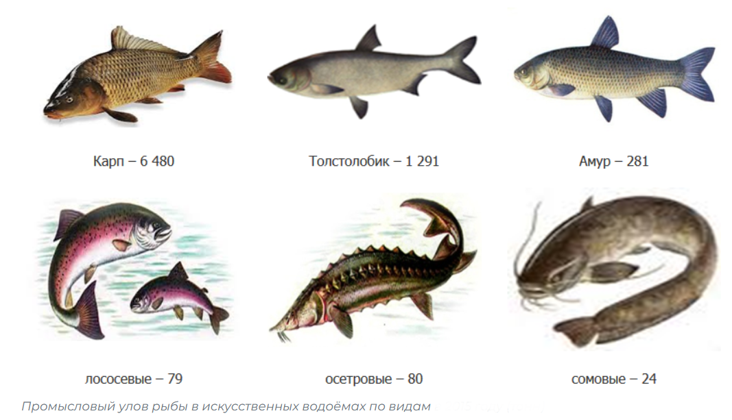
Ресурсы природы
Водные ресурсы: Реки и озера являются значимыми водными ресурсами Беларуси. Водные системы предоставляют воду для питья, рыболовства промышленности и сельского хозяйства.
Особенно важными являются реки Днепр и Западная Двина.
Рыболовство внесло 0,4% в ВВП страны в 2020 году.

Slide 8
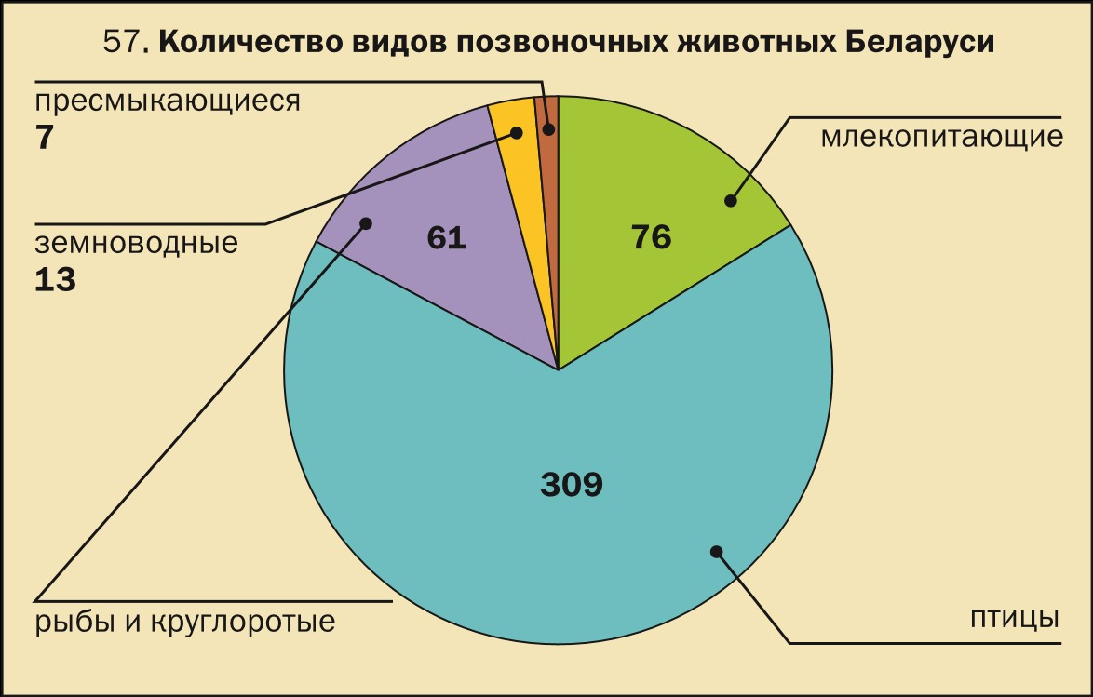

Slide 9
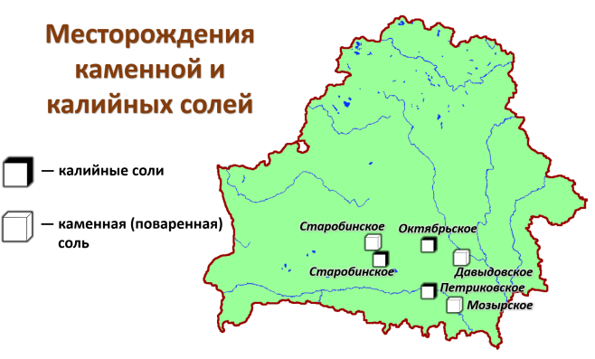
Ресурсы природы
Минеральные ресурсы: В недрах Беларуси находятся небольшие запасы различных полезных ископаемых, таких как торф, калийные соли и глина.
Калийные соли являются одним из ключевых экспортных товаров Республики Беларусь, составляя около 20% от общего объема экспорта.

Slide 10
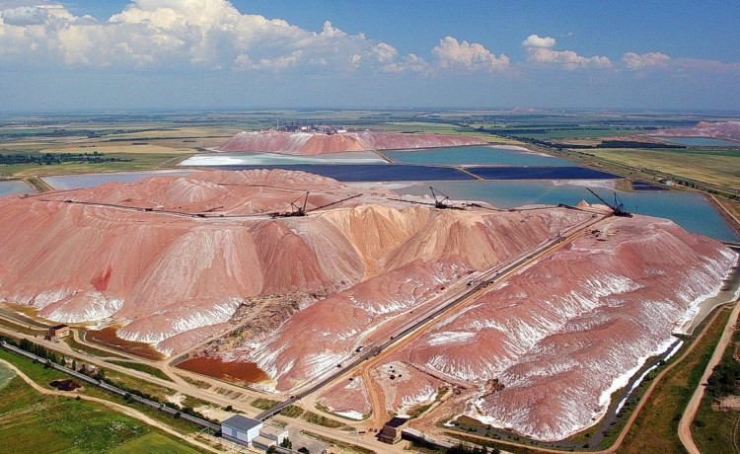
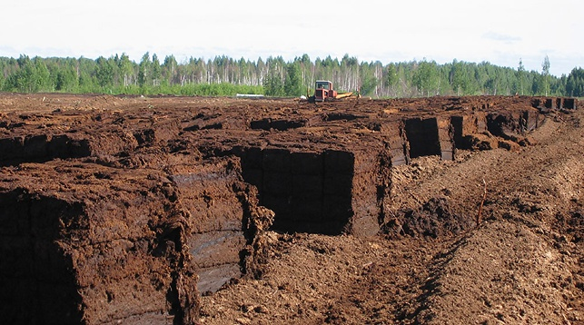
Торф
Калийные соли

Slide 11

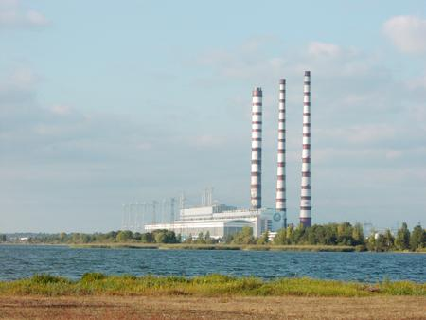
Ресурсы природы
Энергетические ресурсы: Беларусь обладает огромным потенциалом для производства энергии. В стране действуют атомные электростанции
в сентябре 2021 года, атомные электростанции в Беларуси обеспечивали значительную часть электроэнергии, составляя около 40-50% от общей генерации электроэнергии в стране.

Slide 12

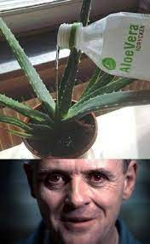

Ресурсы природы
Биологические ресурсы: Разнообразие флоры и фауны Беларуси делает ее богатой биологической средой. Эти ресурсы могут использоваться в медицине, фармацевтике и других областях.
Растения и травы: Многие лекарства производятся из растительных материалов. Примерами могут служить корень лопуха, хвощ полярный, алоэ вера и многие другие. Из этих растений извлекают активные компоненты для создания лекарств.

Slide 13
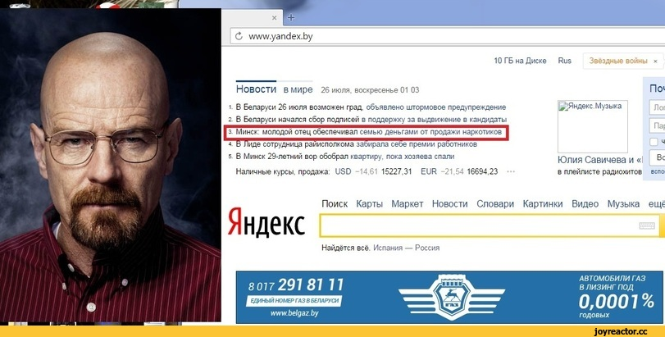
Ресурсы природы

Slide 14
Человеческие ресурсы
Образованность
Кадровый потенциал
Здоровье

Slide 15

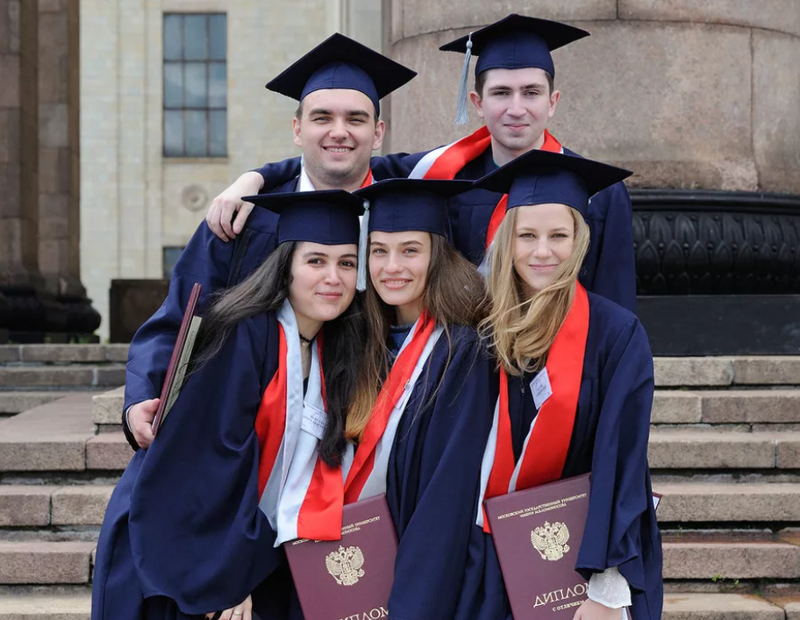
Образованность
Республика Беларусь традиционно придает большое значение образованию. Это отражается в системе образования страны, которая охватывает все уровни, начиная от дошкольного и заканчивая высшим.

Slide 16
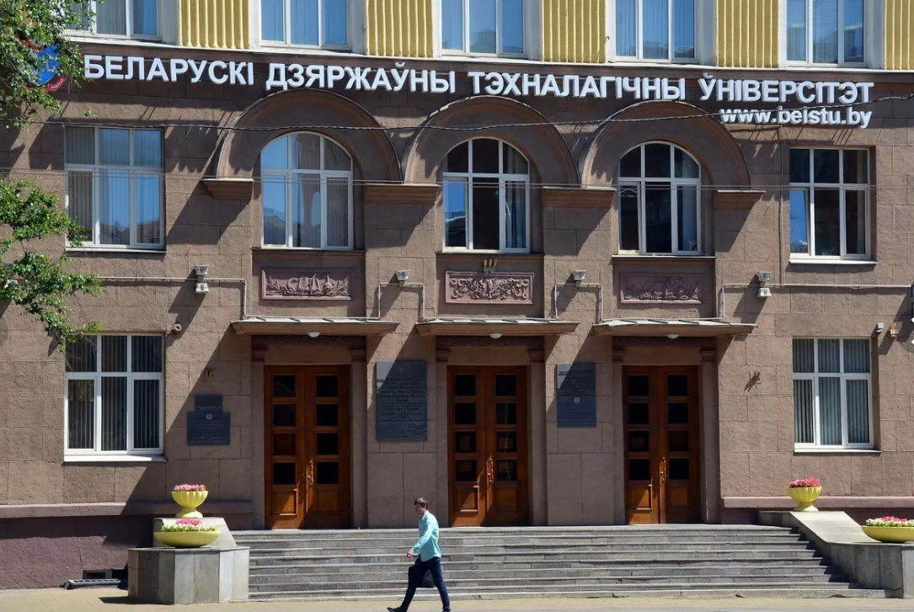
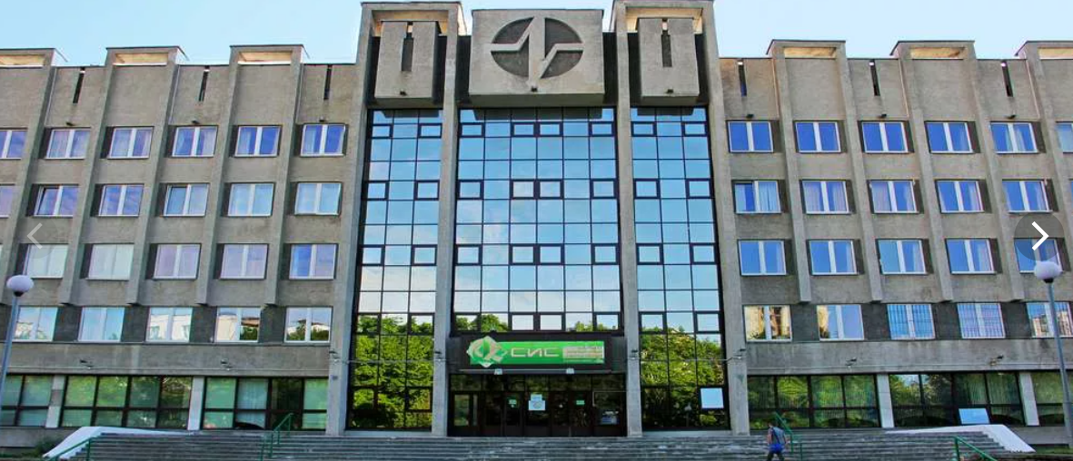

Образованность
В стране функционируют многие университеты, которые предлагают широкий спектр специализированных курсов. Некоторые из них занимают высокие позиции в международных рейтингах и активно сотрудничают с зарубежными образовательными учреждениями.

Slide 17


Кадровый потенциал
Система стажировок и практик позволяет студентам заранее познакомиться с реалиями будущей профессии, а компаниям — формировать кадровый резерв, соответствующий их требованиям.

Slide 18
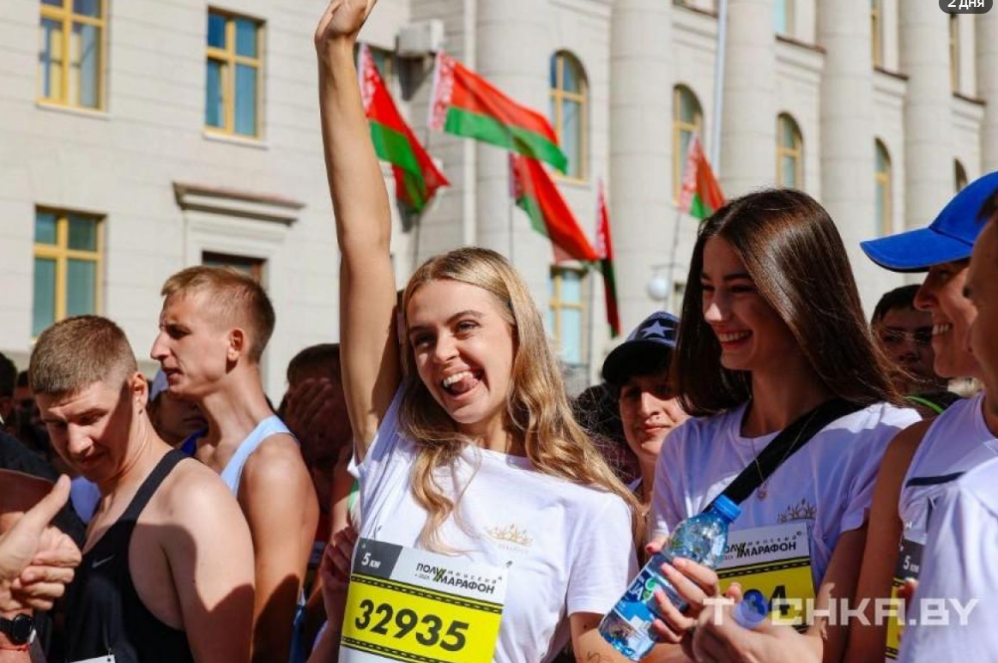
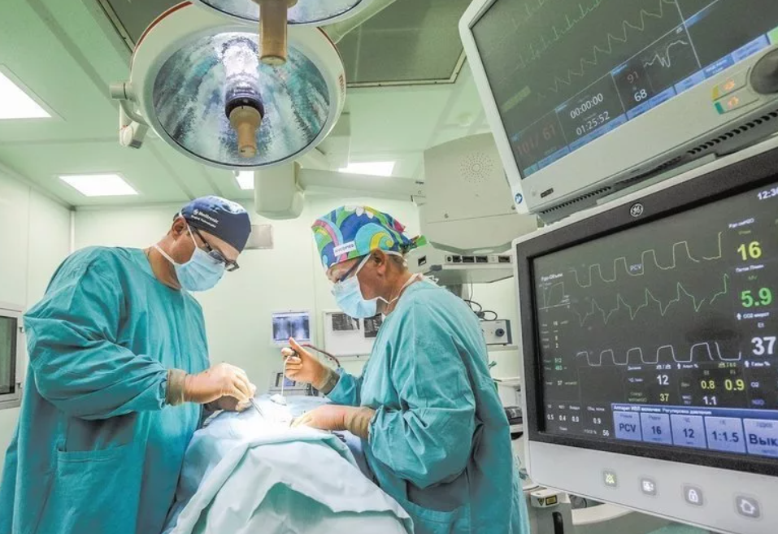
Здоровье
Здоровье нации является одним из приоритетных направлений государственной политики Беларуси. Страна активно инвестирует в развитие медицинской инфраструктуры, в том числе в строительство и модернизацию больниц, поликлиник и диагностических центров.

Slide 19
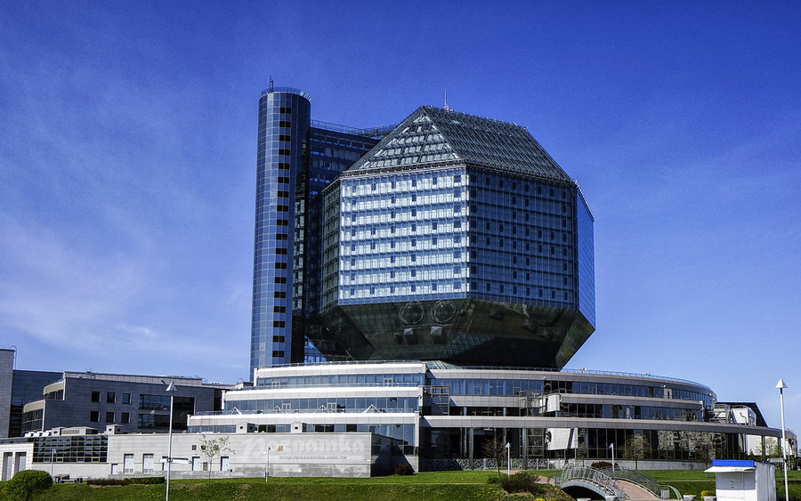
Информационные ресурсы
Образование и исследования: Вузы, исследовательские институты и образовательные учреждения играют важную роль в создании информационных ресурсов.
Государственный комитет по науке и технологиям Республики Беларусь (ГКНТ)
Национальная академия наук Беларуси
Национальный центр интеллектуальной собственности
ГУ «БелИСА»
Национальный научно-технический портал Республики Беларусь
Белорусский инновационный фонд

Slide 20

Информационные ресурсы
Открытые данные и информационная доступность: Важной частью информационных ресурсов являются открытые данные и информационная доступность. Это включает в себя государственные и муниципальные данные, которые могут быть использованы для разработки новых приложений и улучшения прозрачности управления.
Онлайн библиотеки с собранными книгами
Общедоступные документы

Slide 21
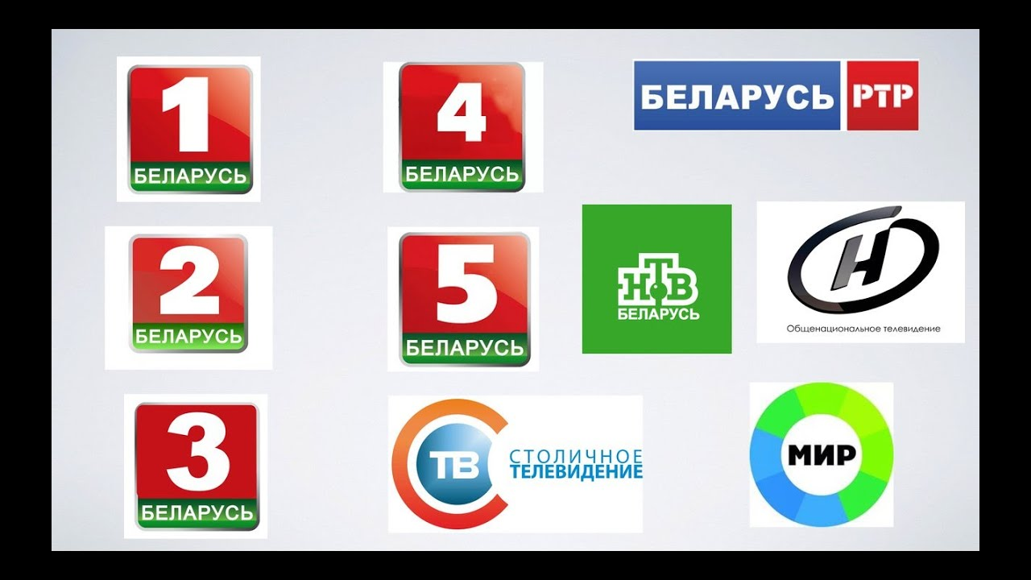
Информационные ресурсы
Медиа и коммуникации: Средства массовой информации и коммуникационные платформы также являются информационными ресурсами, которые обеспечивают обмен новостями и информацией, а также способствуют общественному диалогу.
ОНТ (44,4 %),
Беларусь 1 (33,2 %),
НТВ-Беларусь (32,2 %).

Slide 22
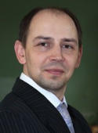
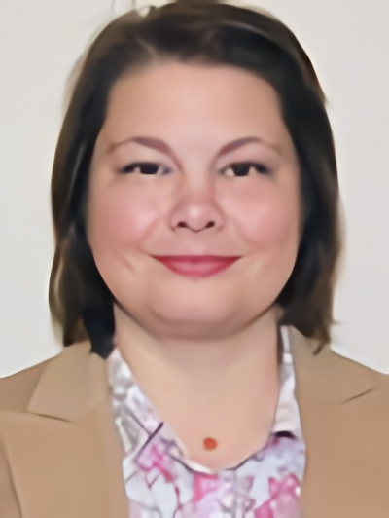

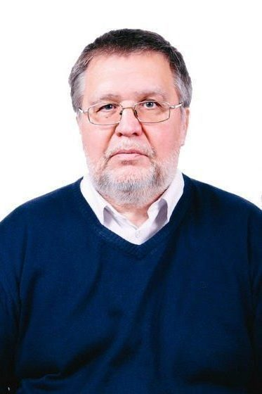

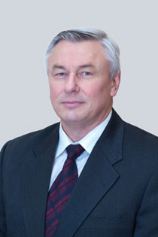
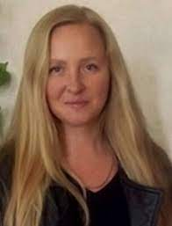

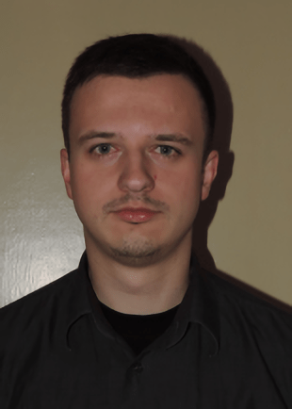
Информационные ресурсы
Информационные технологии (ИТ): Развитие информационных технологий имеет важное значение для современной экономики Беларуси. Страна раньше активно развивала ИТ-сектор и информационные услуги, включая программное обеспечение, разработку веб-приложений и аутсорсинг ИТ-проектов. Высококвалифицированные ИТ-специалисты и программисты являлись важным информационным ресурсом для страны.
iTechArt Group/Vention
IBA Group
Godel Technologies Europe
Innowise Group
SaM Solutions

Slide 23
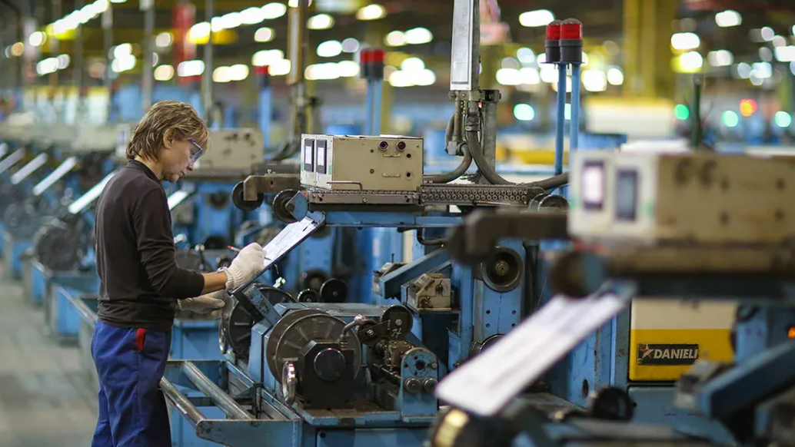
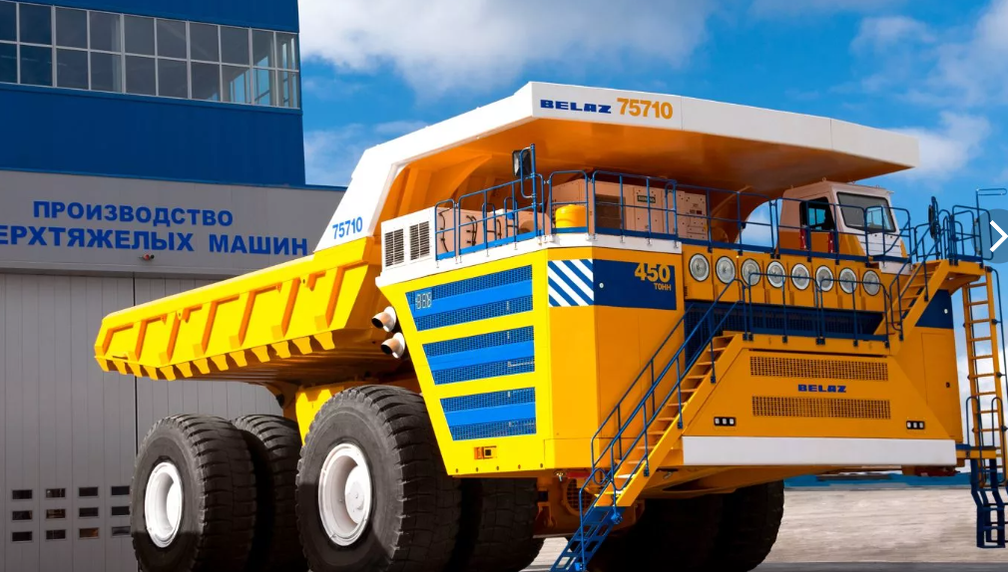
Материальные ресурсы
Промышленность: Страна обладает развитым промышленным комплексом, включая машиностроение, пищевую и легкую промышленность.
Основные отрасли включают машиностроение, химическую, нефтехимическую, пищевую и легкую промышленности.

Slide 24
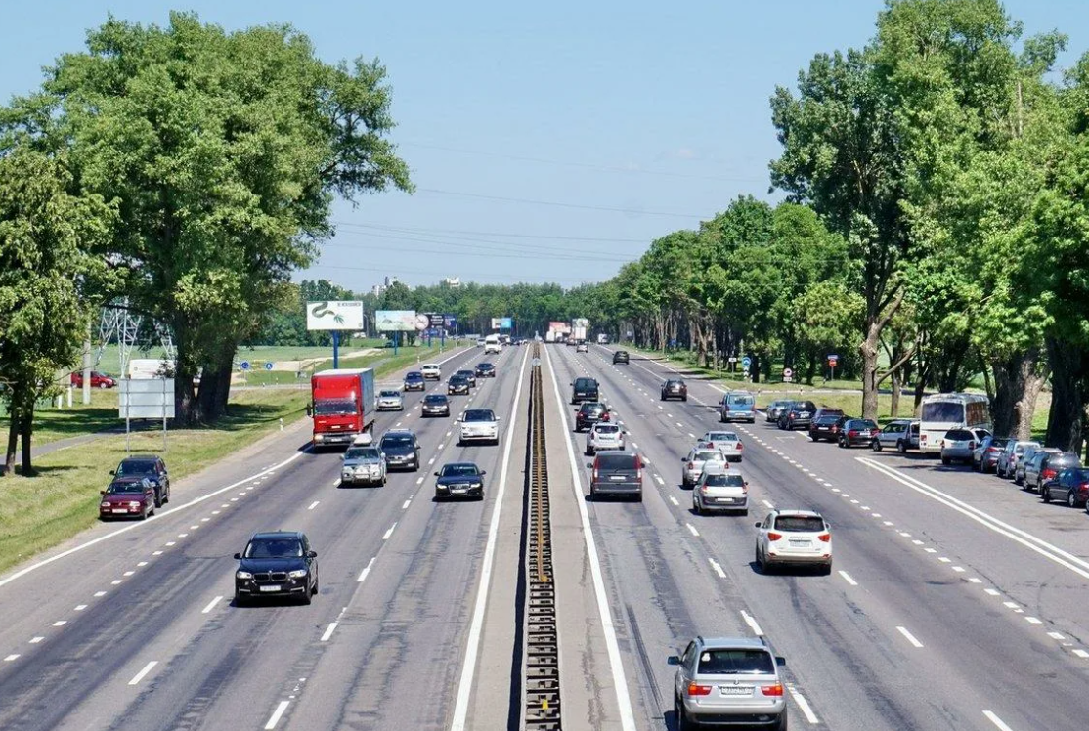
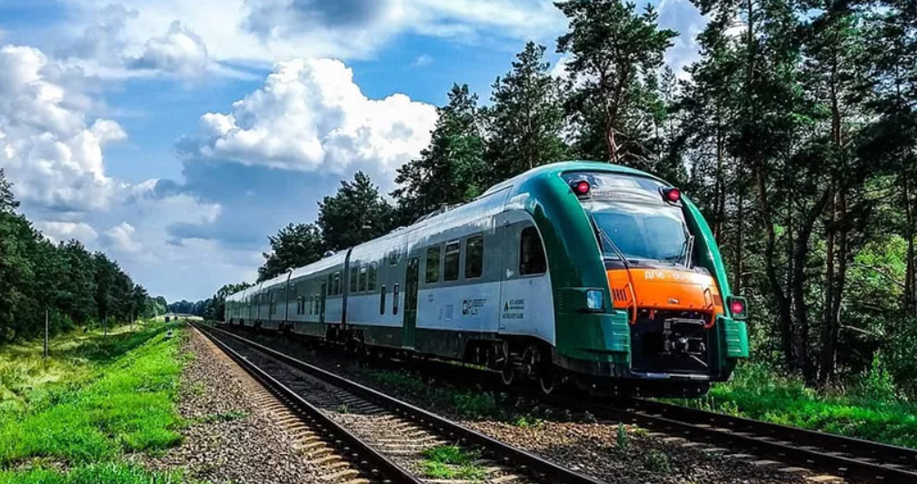
Материальные ресурсы
Транспорт: Развита транспортная инфраструктура, включая дороги, железные дороги и авиационные маршруты, что способствует активной торговле.

Slide 25
Заключение
Ресурсы Республики Беларусь играют ключевую роль в экономическом развитии страны. Правильное управление и рациональное использование этих ресурсов обеспечивает устойчивое развитие нации и благосостояние её жителей.

Slide 26
